Slide 1
2023 – Semaine 08 du Lundi 20 au Samedi 25 février

Slide 2
SCPI OUVERTES : à date chez CNP & BPCE VIE (HORS TEORA BY NWM) & SCPI en direct
RELATION UNIQUE : FAQ
Assurance Vie / Valeurs mobilières : VEGA IM : Vidéo éléments de marché 2023 par Marc Riez , DG Véga IM
Assurance Vie / Valeurs mobilières : VEGA IM : La lettre HEBDO du 13 février 2023
Semaine 08
2

Slide 3







ACTIONS COMMERCIALES / COLLECTE
SCPI OUVERTES A DATE CHEZ CNP & BPCE VIE (HORS TEORA BY NWM) & SCPI EN DIRECT
SCPI
Semaine 08
3

Slide 4
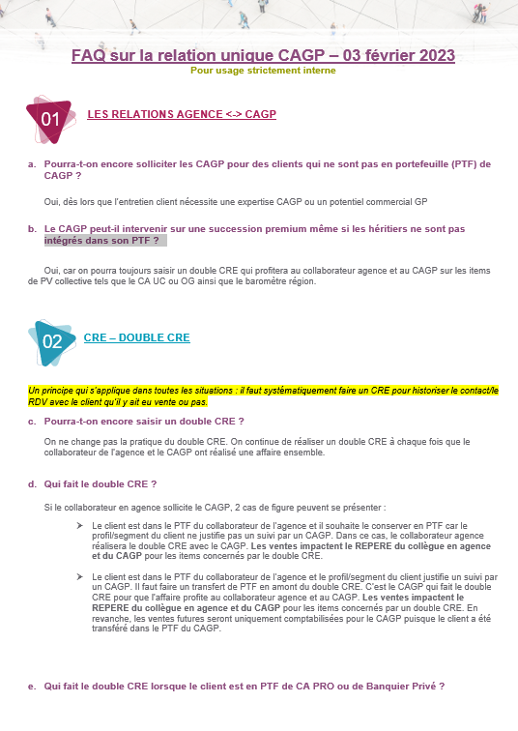
ACTIONS COMMERCIALES / COLLECTE
FAQ
Relation unique
Valeurs mobilières
Pour la consulter
cliquez sur l’ image →
Semaine 08
4

Slide 5

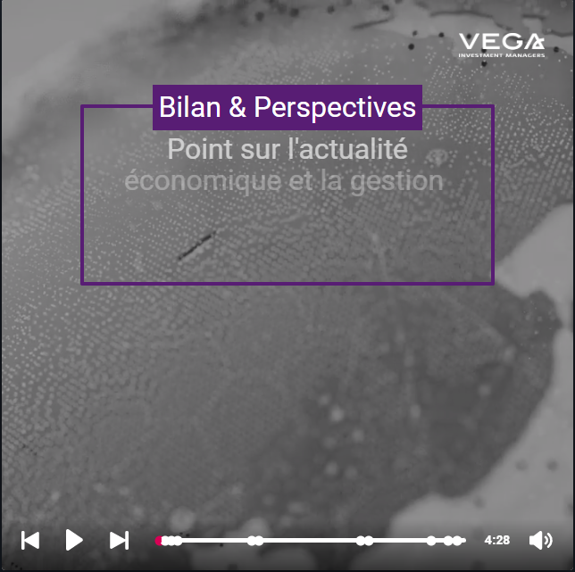

ACTIONS COMMERCIALES / TOUS DOMAINES
Vidéo Marc Riez éléments de marché 2023
Retrouverez ci-dessous la vidéo éléments de marché 2023 par Marc RIEZ, DG de Véga IM.
GSM
Semaine 08
5

Slide 6

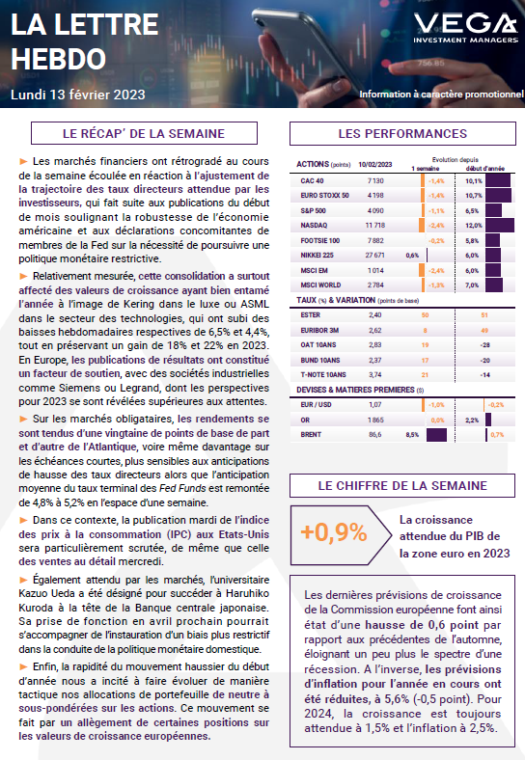
ACTIONS COMMERCIALES / TOUS DOMAINES
LA LETTRE HEBDO DU 13 FEVRIER 2023
MARCHES FINANCIERS
Pour la consulter
cliquez sur l’ image →
Semaine 08
6

